Slide 1

让用户更好的发现世界
——软件工程创新实践项目总结
516030910293 姚子航

Slide 2

项目历程

Slide 3

本次项目的构思方案从提出、修改、完善到最终完成，经历三个方案，三轮用户调查，最终确定为最终的项目方案

Slide 4
V1.一个支持个性化定制旅游方案的网站
本项目的目的在于建立一个平台，利用当地人资源，为游客提供更好地游玩体验。有一对一线路制定服务，由实名制及奖罚积分机制保证服务质量，由会员制来获得盈利。为消费者提供全新的自由式的旅游体验。
1.目的地 2.预计旅行时间 3.希望去哪里 4.旅行的主要目的（景色 商业 文化 游玩）
二.正在目的地旅游或是本地人可通过认证为提出需求的用户做出解答或详尽的旅行规划
三.探寻不为人所知的特色小吃
四.探寻目的地周边不为人所知的景色
五.我们为你提供的特色行程（需积分换取）

Slide 5
第一次用户调查
Q6:您愿意支付一定费用为自己设计专属的旅行计划吗？意愿越强打分越高
Q5:您会期待有为您个人定制的旅行计划吗？（由当地人或者对该地非常熟悉的人）意愿越强打分越高
为此我们展开了一次以问卷作为载体的用户调查，左图与右图即为我们的调查结果，可以看到，结果不甚理想，没有戳中用户的痛点
 | 1分 | 2分 | 3分 | 4分 | 5分 | 平均分数
愿意 | 34 | 24 | 19 | 23 | 12 | 2.6
 | 1分 | 2分 | 3分 | 4分 | 5分 | 平均分数
会 | 9 | 16 | 23 | 29 | 35 | 3.58

Slide 6
经过反思，我们总结出了之前失败的原因：
1.无法戳中用户的痛点，用户对这个网站的需求度没有那么高，无法实际成为一个合格的产品
2.没有搞清自己究竟想做什么，不能为潜在用户介绍清楚这个产品的功能。
3.用户调查缺乏针对性，没有把重点放在潜在用户上

Slide 7
经过简单的调研与总结，我们决定删除第一个功能，将第二个功能进一步拓展发展为产品的核心。
我们问了自己几个问题：
1.哪些人是潜在用户？答：喜欢发动态，喜欢刷微博，热爱生活的人
2.我们能为潜在用户提供什么？答：图片加文字的动态
3.用户为什么要用你的产品看动态？答：微博，qq空间，朋友圈这些产品都只能让用户主动地去获取想要的信息，而我们的产品第一，借鉴了门户网站模块分类的模式，让用户能够快速看到自己想看的方面。第二，我们的产品倾向于猎奇，即让用户找到就在自己身边却从没发现的新鲜事物。

Slide 8
小组各成员各自去调研了类似的产品，找到了以下几个类似产品：
1.Tumblr 2.快手 3.Instgram
Tumblr侧重于个人轻博客的分享
快手侧重于即时录像分享
Instgram是一个全球的图片分享社区

Slide 9
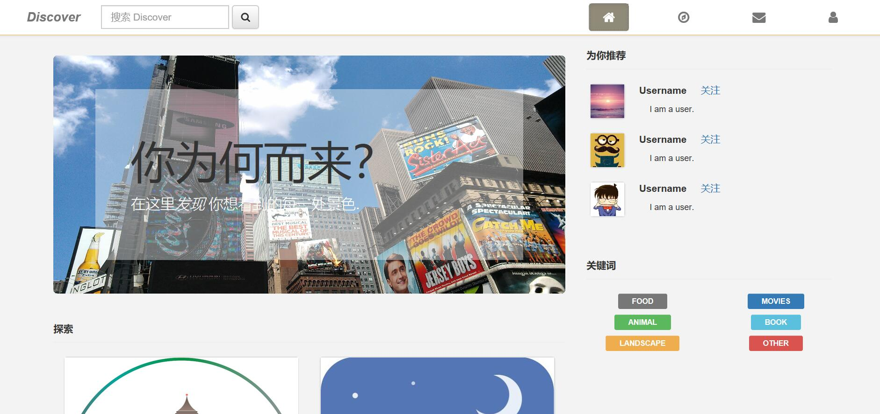
V2.类似instagram的一个让用户记录，分享，发现生活的图片影像社区-discover
Instagram
Discover

Slide 10
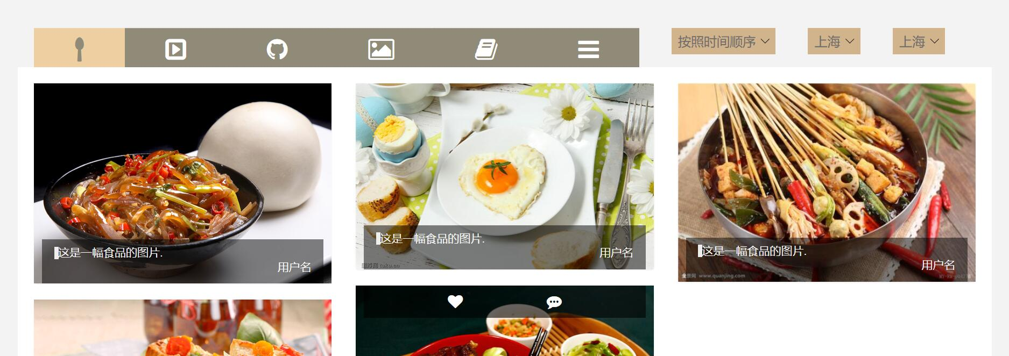
我们希望能够把用户的图片动态进行分类，然后提供位置筛选的功能，便于用户查看

Slide 11
第二次用户调查
本次用户调查，是在初步做出产品之后，以面对面问问题的方式，期望用户当面对产品及方案作出评价,来考察产品是否找到用户的需求。

Slide 12






访谈对象A
访谈对象B
答：好像ins啊，这样的产品太多了
答：挺不错的，界面挺好看的
访谈对象C
访谈对象D
答：素材还不太好，看不出来实际是啥效果
答：这和instgram有什么区别吗。。

Slide 13
经过反思，我们总结出了第二次失败的原因：
1.实际的产品并不能解决想要解决的用户需求
2.与其他产品功能太过雷同，没有新意

Slide 14
又经过长时间的和身边同学进行交流之后，我们对之前的思路进行了梳理，反复思考如何达到我们想为用户带来的效果

Slide 15
V3.一个面向于主题，以用户个人信息及标签来进行主题划分的图片动态分享社区-discover

Slide 16
第三次用户调查
本次用户调查，是在最终打包部署产品之后，以面对面的方式，期望用户当面对产品作出评价,来考察产品是否找到用户的需求。

Slide 17
第三次用户调查，团队以面对面的形式采访了20个身边的潜在用户，为他们详细介绍了我们的产品
最终评价的问题：如果你使用这个产品，你会给它打几分？或者说你有多大可能会为其他人推荐这个产品？（在内容符合预期的前提下）
结果：10分：2 9分：6 8分：6 7分：5 6分及以下：1
采访对象也提出了一些缺点：
1.内容有些杂乱，无法一眼看懂这个产品想做什么
2.在看不到实际内容的情况下无法联想实际效果

Slide 18
版本控制
本次项目由于是团队完成，所以我们建立了organnization
se-front-end-17，考虑到大家没有那么熟悉github，防止随意push出现冲突，我们采用只有一个公有仓库，其他人fork、pull request的git workflow，后期为了减少步骤改为直接push。

Slide 19
commit：54 branch：2 tag：2 contributor：4 issue：3

Slide 20

产品介绍

Slide 21
一个改变用户获取信息方式的图片文字社区

Slide 22
我们希望你能不局限于朋友圈与好友中获取信息，而是从能各个方面、各个角度看到身边的人与新鲜的事

Slide 23
我们也希望能提供一个分享的平台，你能随心所欲的分享你的生活，分享你想与其他人分享的事物，一部电影，一首歌，一家新开的店，或者是一处你偶然发现的风景

Slide 24
一张图片，几句话，即是一篇动态，你也可以通过打标签来让它出现在特定的分类中

Slide 26
根据你的个人信息、地理位置与发送动态的标签来进行主题分类

Slide 27
你能够看到附近有哪些自己从未发现的事物，比如小吃、美景、小动物
你也可以看到自己的同龄人在干什么，同一个职业的人在干什么，同一所大学的人在干什么，同一所高中的人在干什么，附近的人在干什么，你家乡现在是什么样子，即使你并不认识他们

Slide 30
点击一个主题，就可以进入相关的动态墙—例如美食
当然，现在的素材只是临时找的图片，与实际效果依然有不同

Slide 31
当然，我们也支持你没有明确导向的图片预览，不断探索未知的事物

Slide 32
我们也建议你根据自己的习惯选择常用主题，上面会有不定期更新的推荐主题

Slide 33
当然，本次项目没有任何后端数据存储，只是一个展示的页面，后续如果能做成APP效果会更好

Slide 34

T H A N K S

